Slide 1
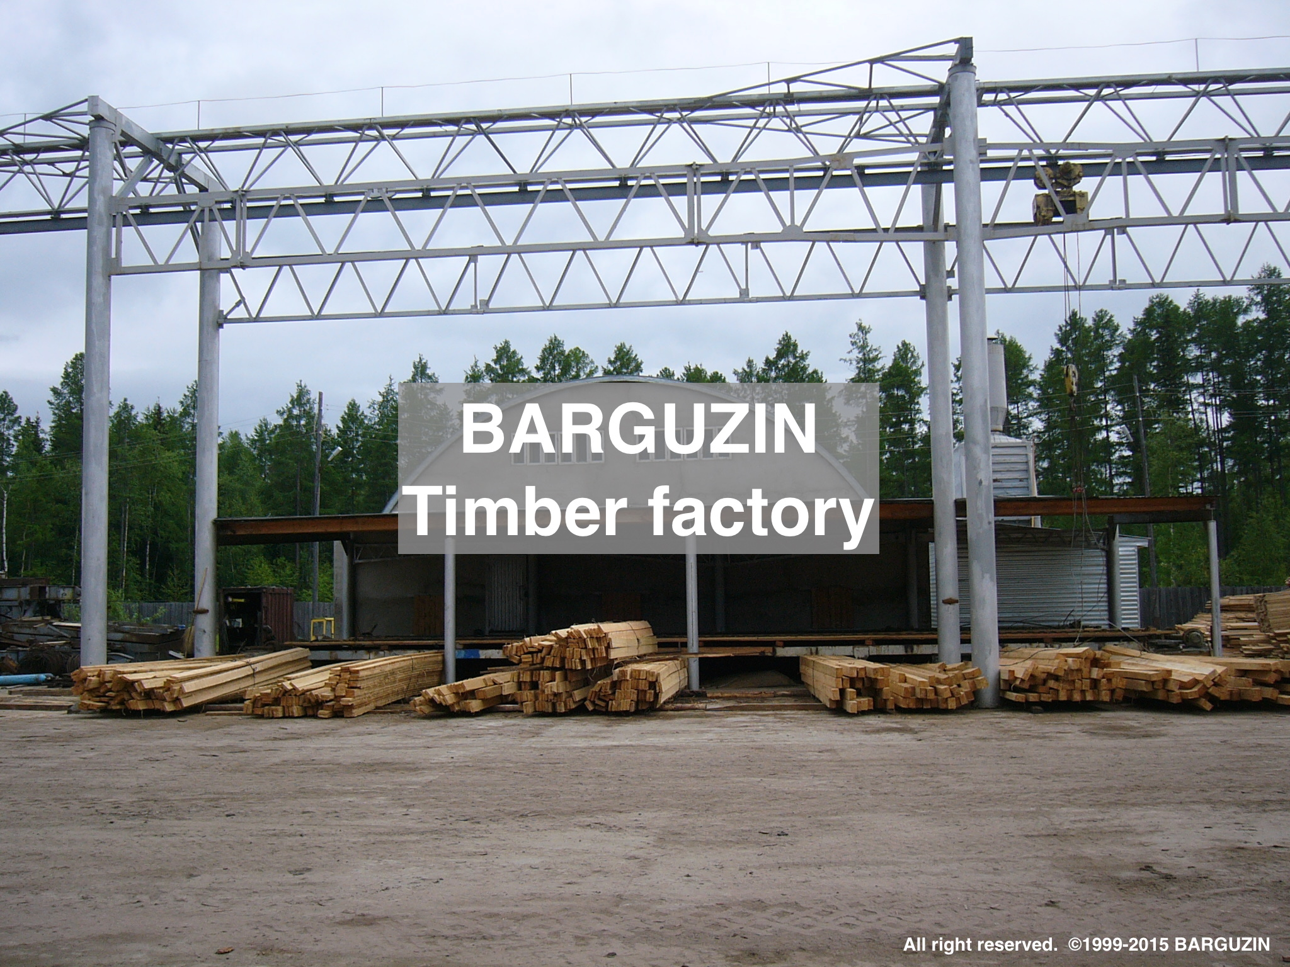

БАРГУЗИН
Производственное предприятие

Slide 2
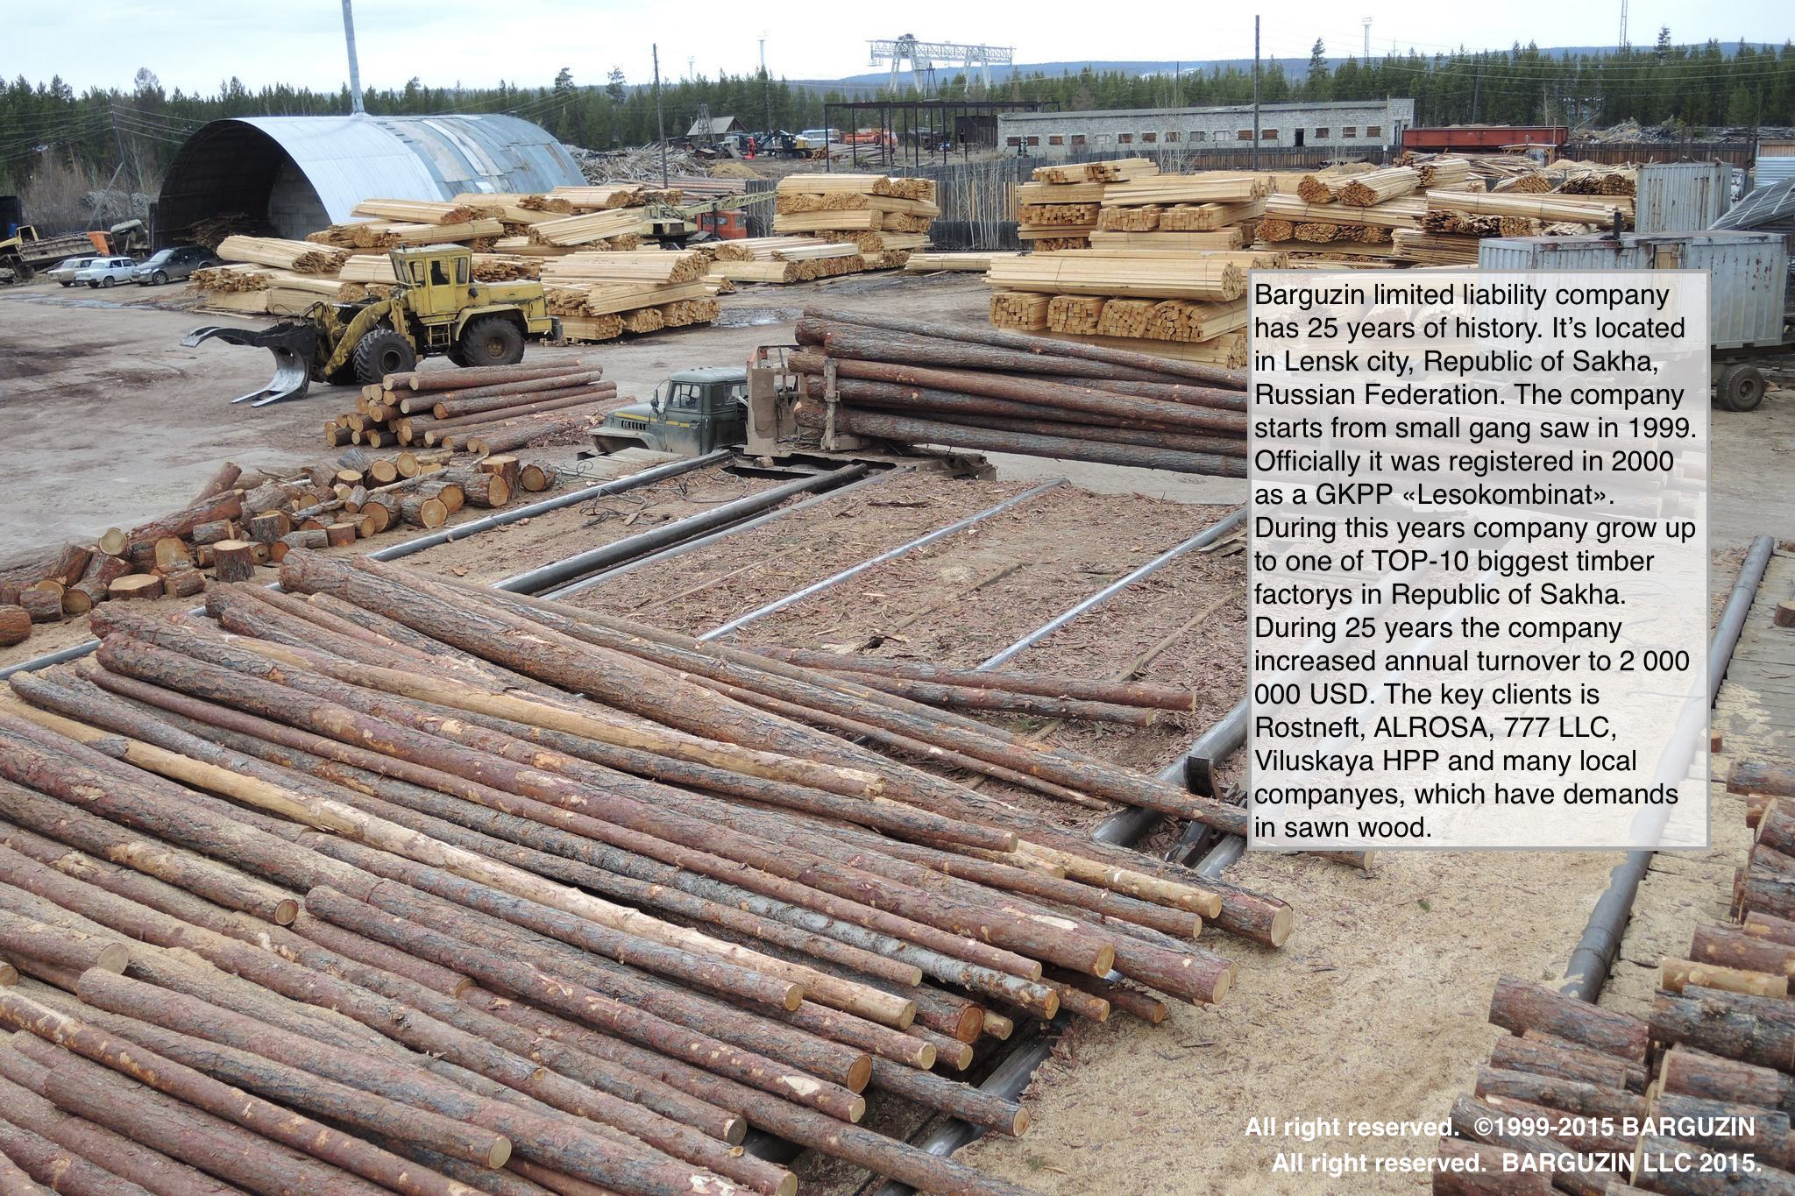
Производственное предприятие "Баргузин" имеет 26 летнюю историю развития и расположено в г. Ленске на территории Республики Саха (Якутия) – крупнейшего региона страны. Предприятие начало свой путь в 1991 году с небольшой пилорамы и получило название ГКПП «Лесокомбинат», которое в 2002 было переименовано в «Баргузин». На протяжении всех этих лет руководство предприятия делало ставку на развитие производства и увеличение объемов производимой продукции. «Баргузин» входит в число крупнейших производителей пиломатериала в Республике. Ключевыми клиентами компании являются Роснефть, Вилюйская ГЭС им. Е.Н. Батенчука, АК «АЛРОСА», строительные компании города, индивидуальные предприниматели и другие местные потребители пиломатериала.

Slide 3
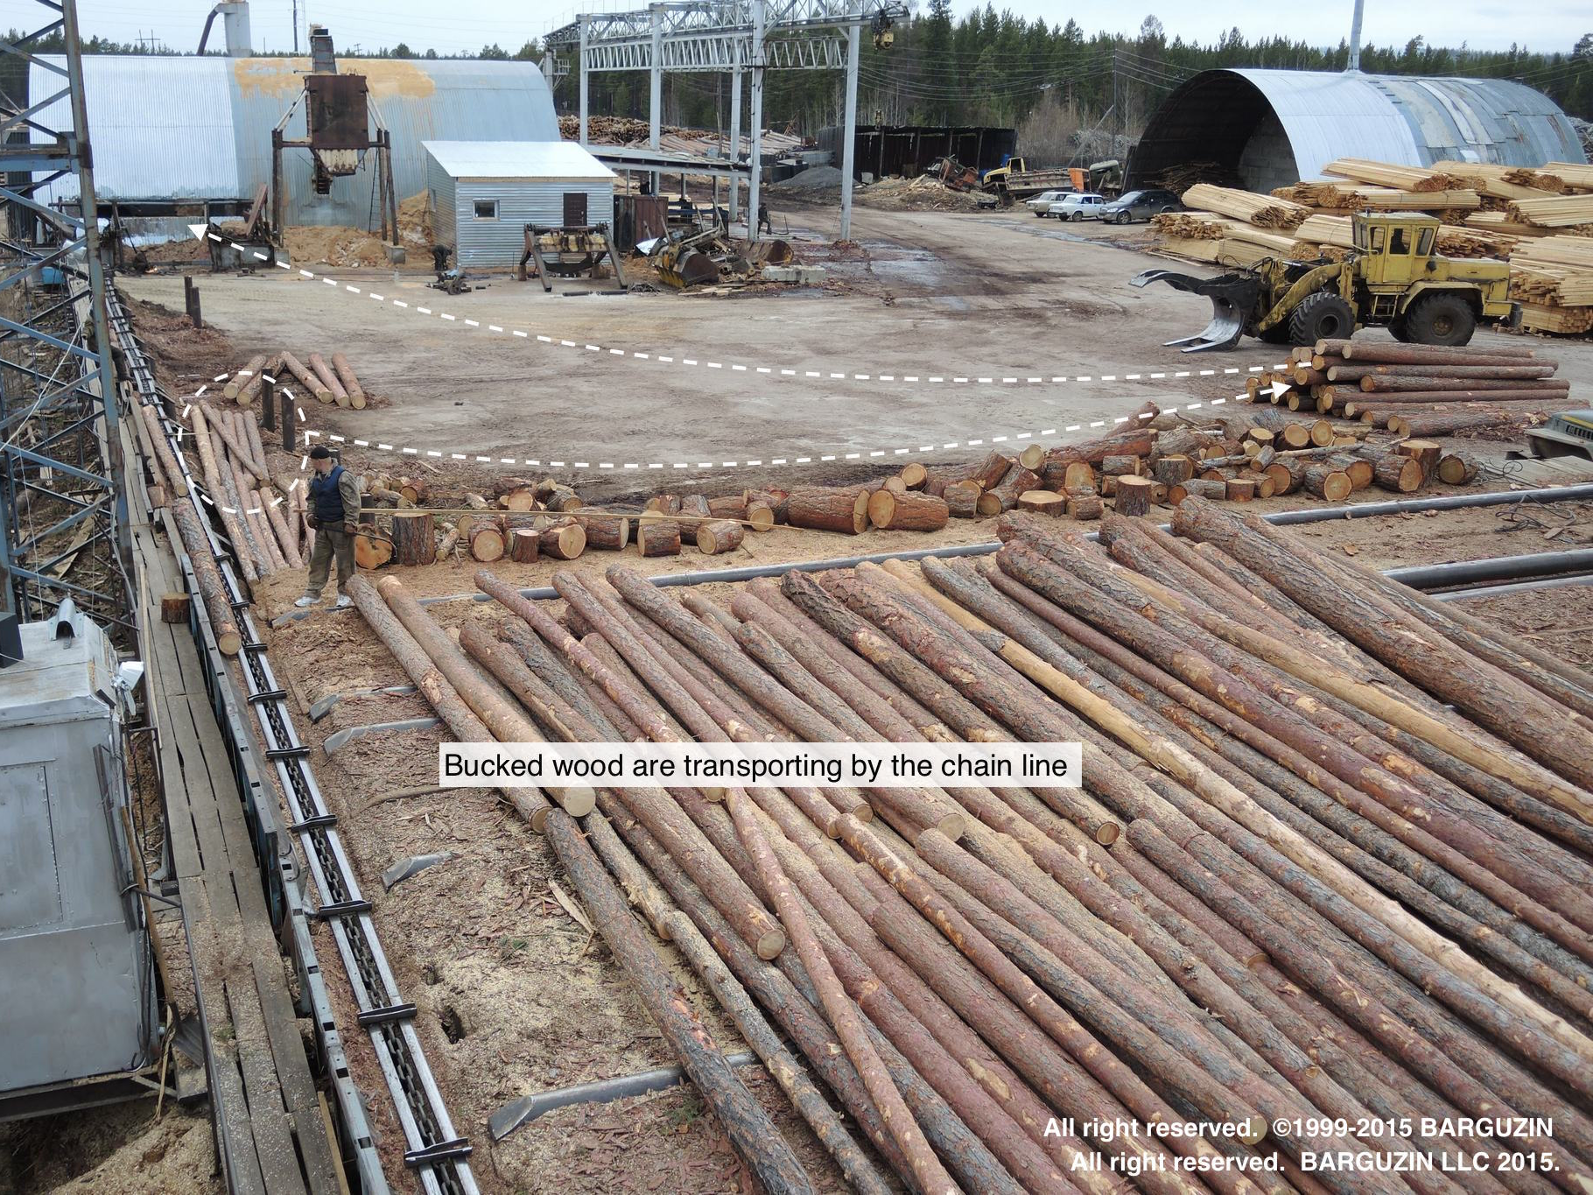
Цепной транспортер перемещает распиленные бревна до сортировочных карманов.

Slide 4
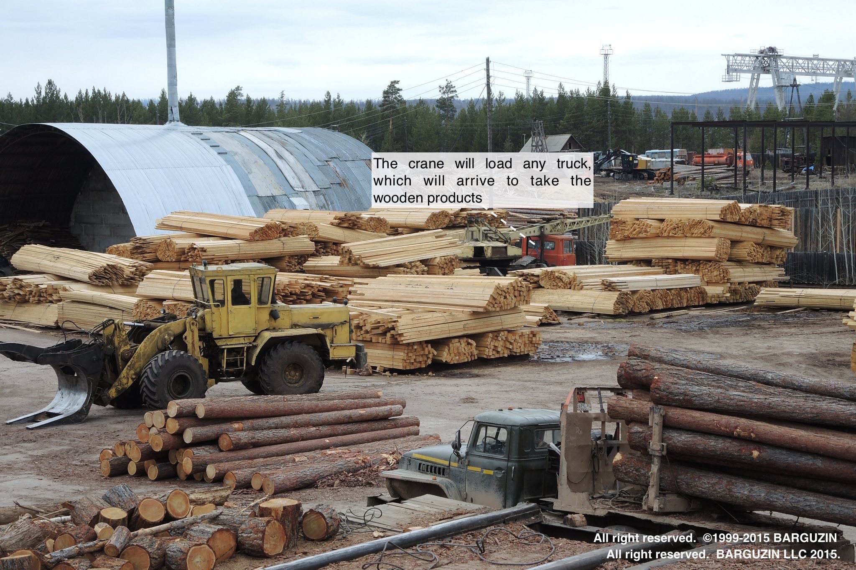
Склад готовой продукции на территории производственной базы.

Slide 5
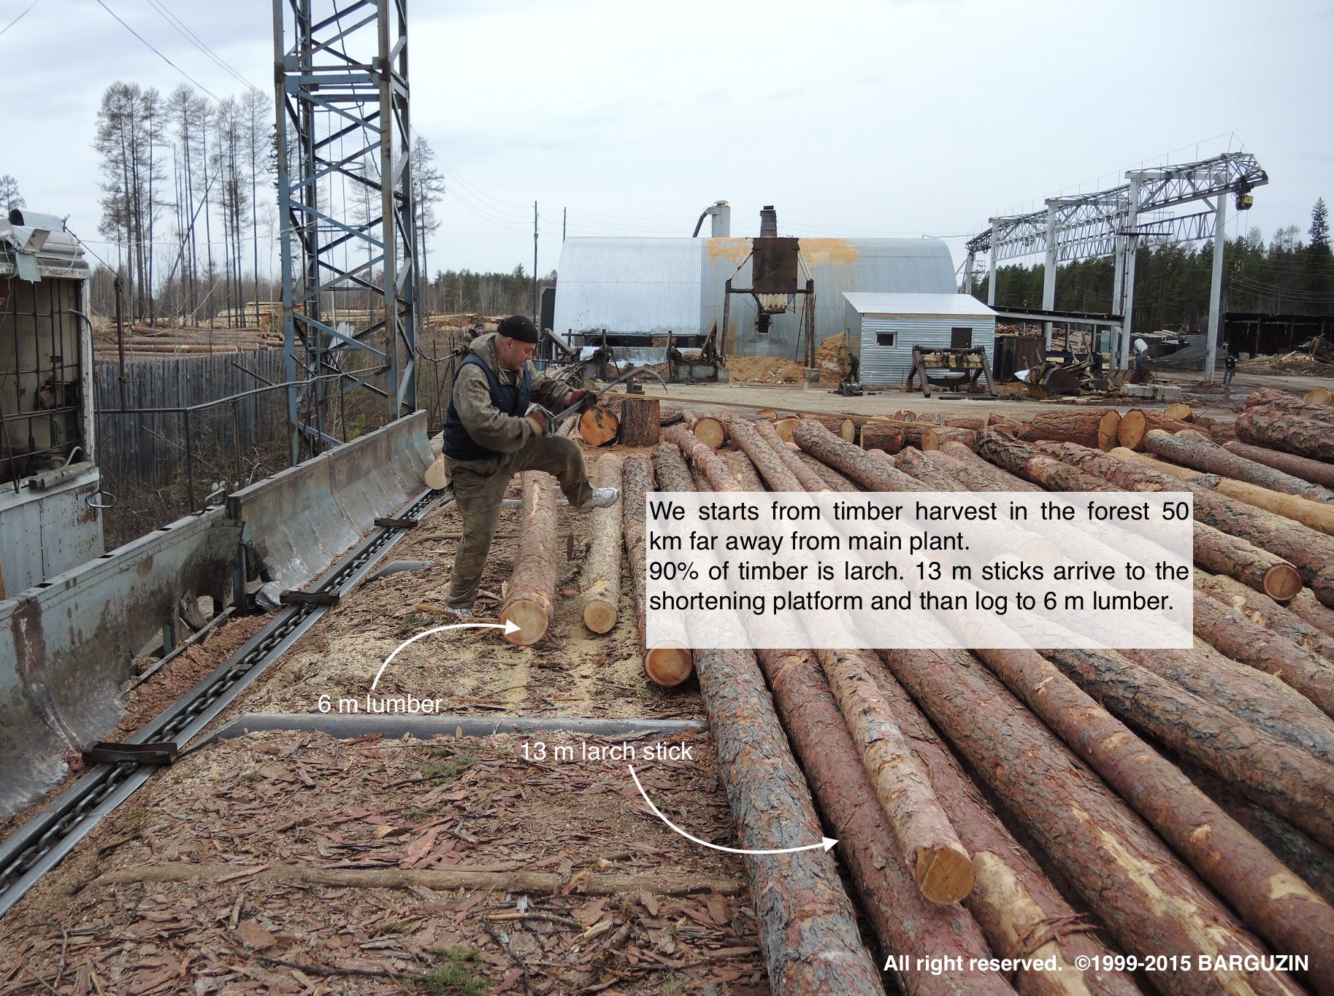
На раскряжевочную эстакаду поступает лес с заготовительной деляны, находящейся в 50 км от производственной базы. 90% древесины составляет лиственница. 11 метровые хлысты выгружаются на эстакаду и затем распиливаются пополам на 6 метровые бревна.
Бревно 6 м.
Хлыст 11 м.

Slide 6
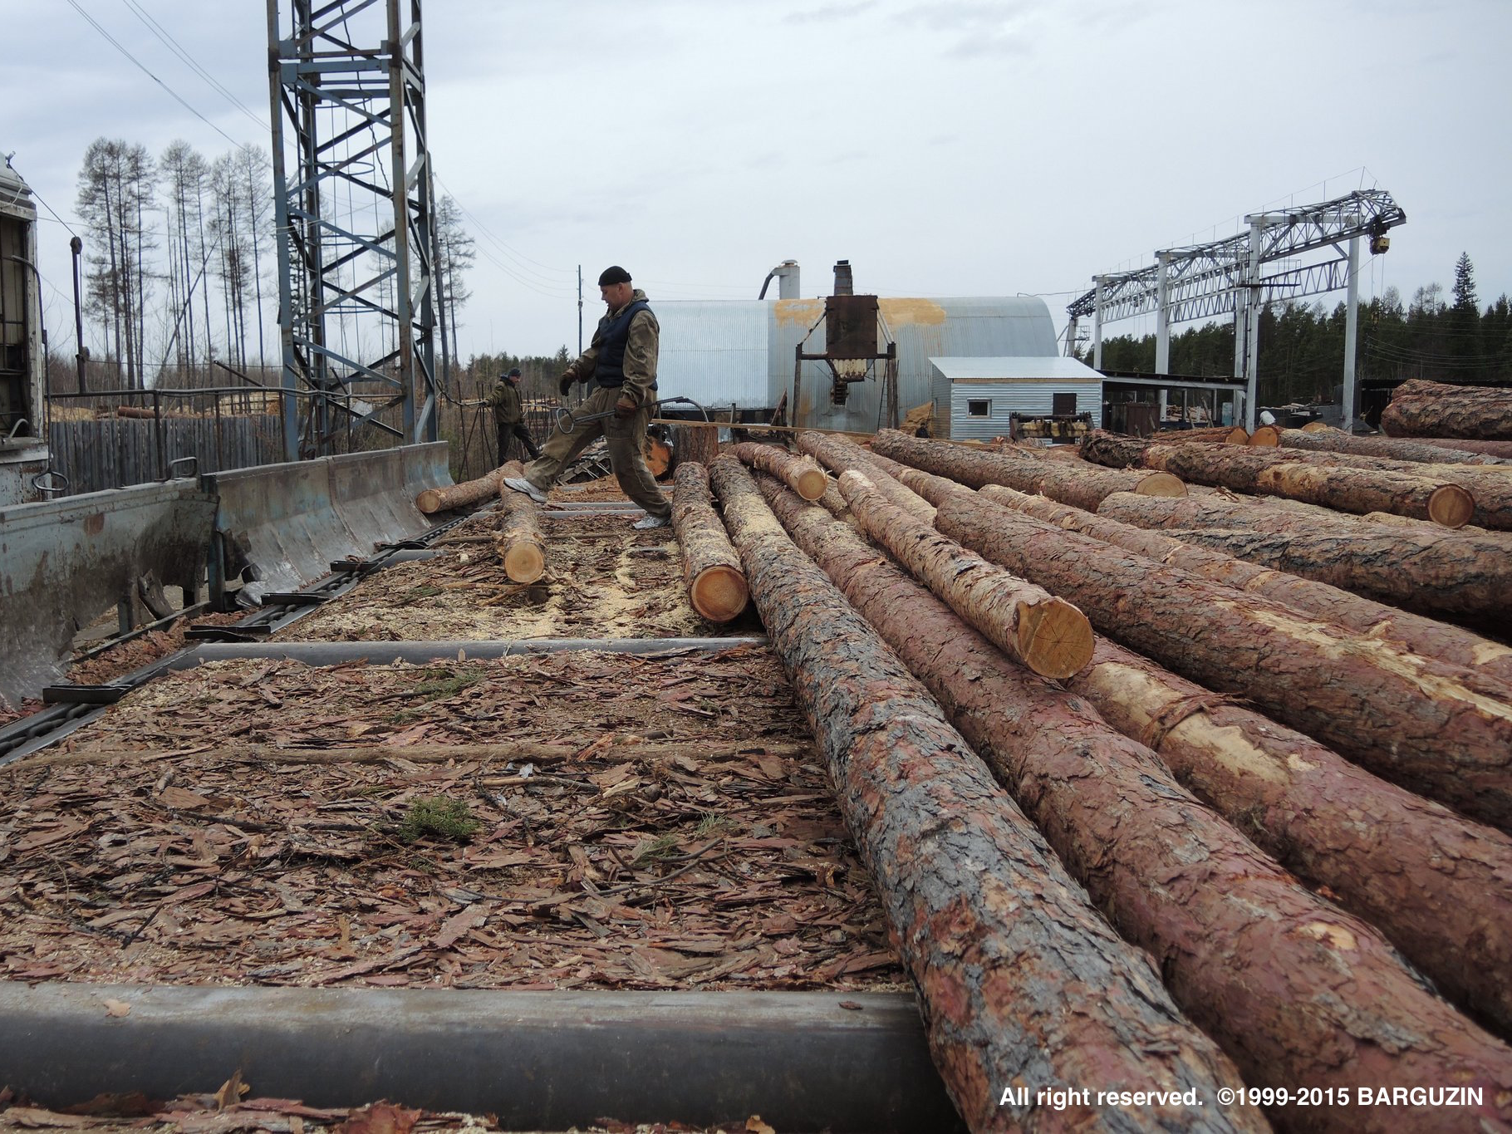

Slide 7
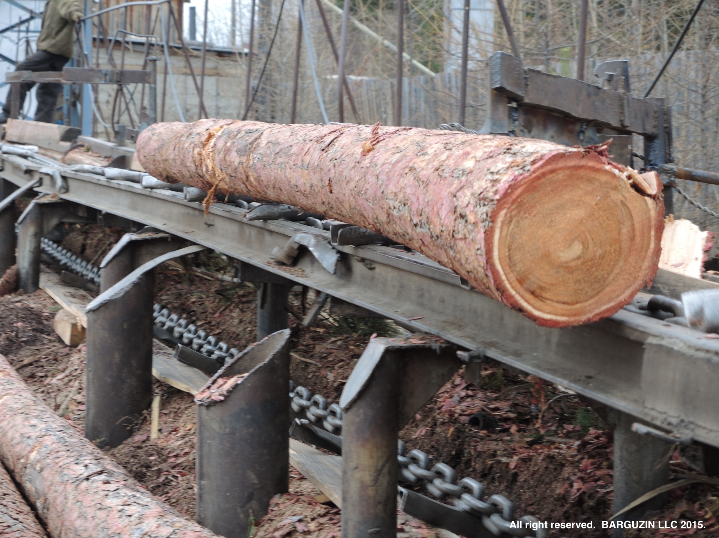

Slide 8
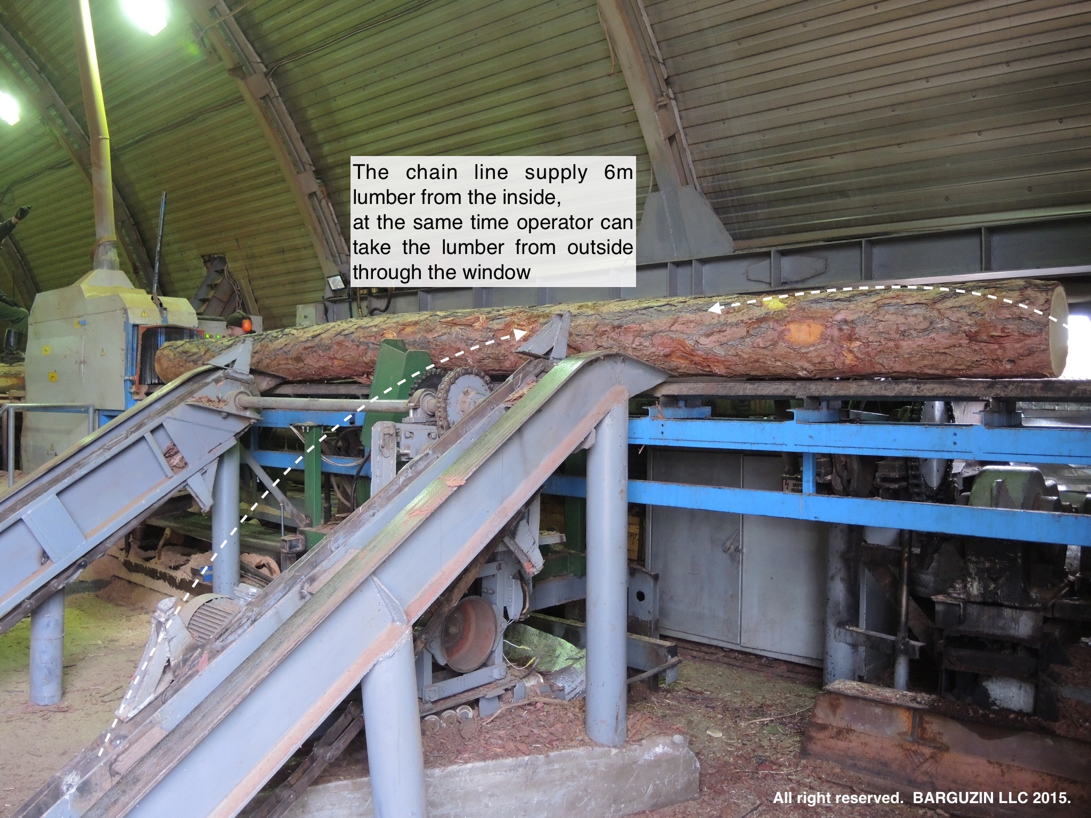
Два цепных транспортера обеспечивают подачу бревна с двух сторон, как изнутри цеха, так и снаружи.

Slide 9
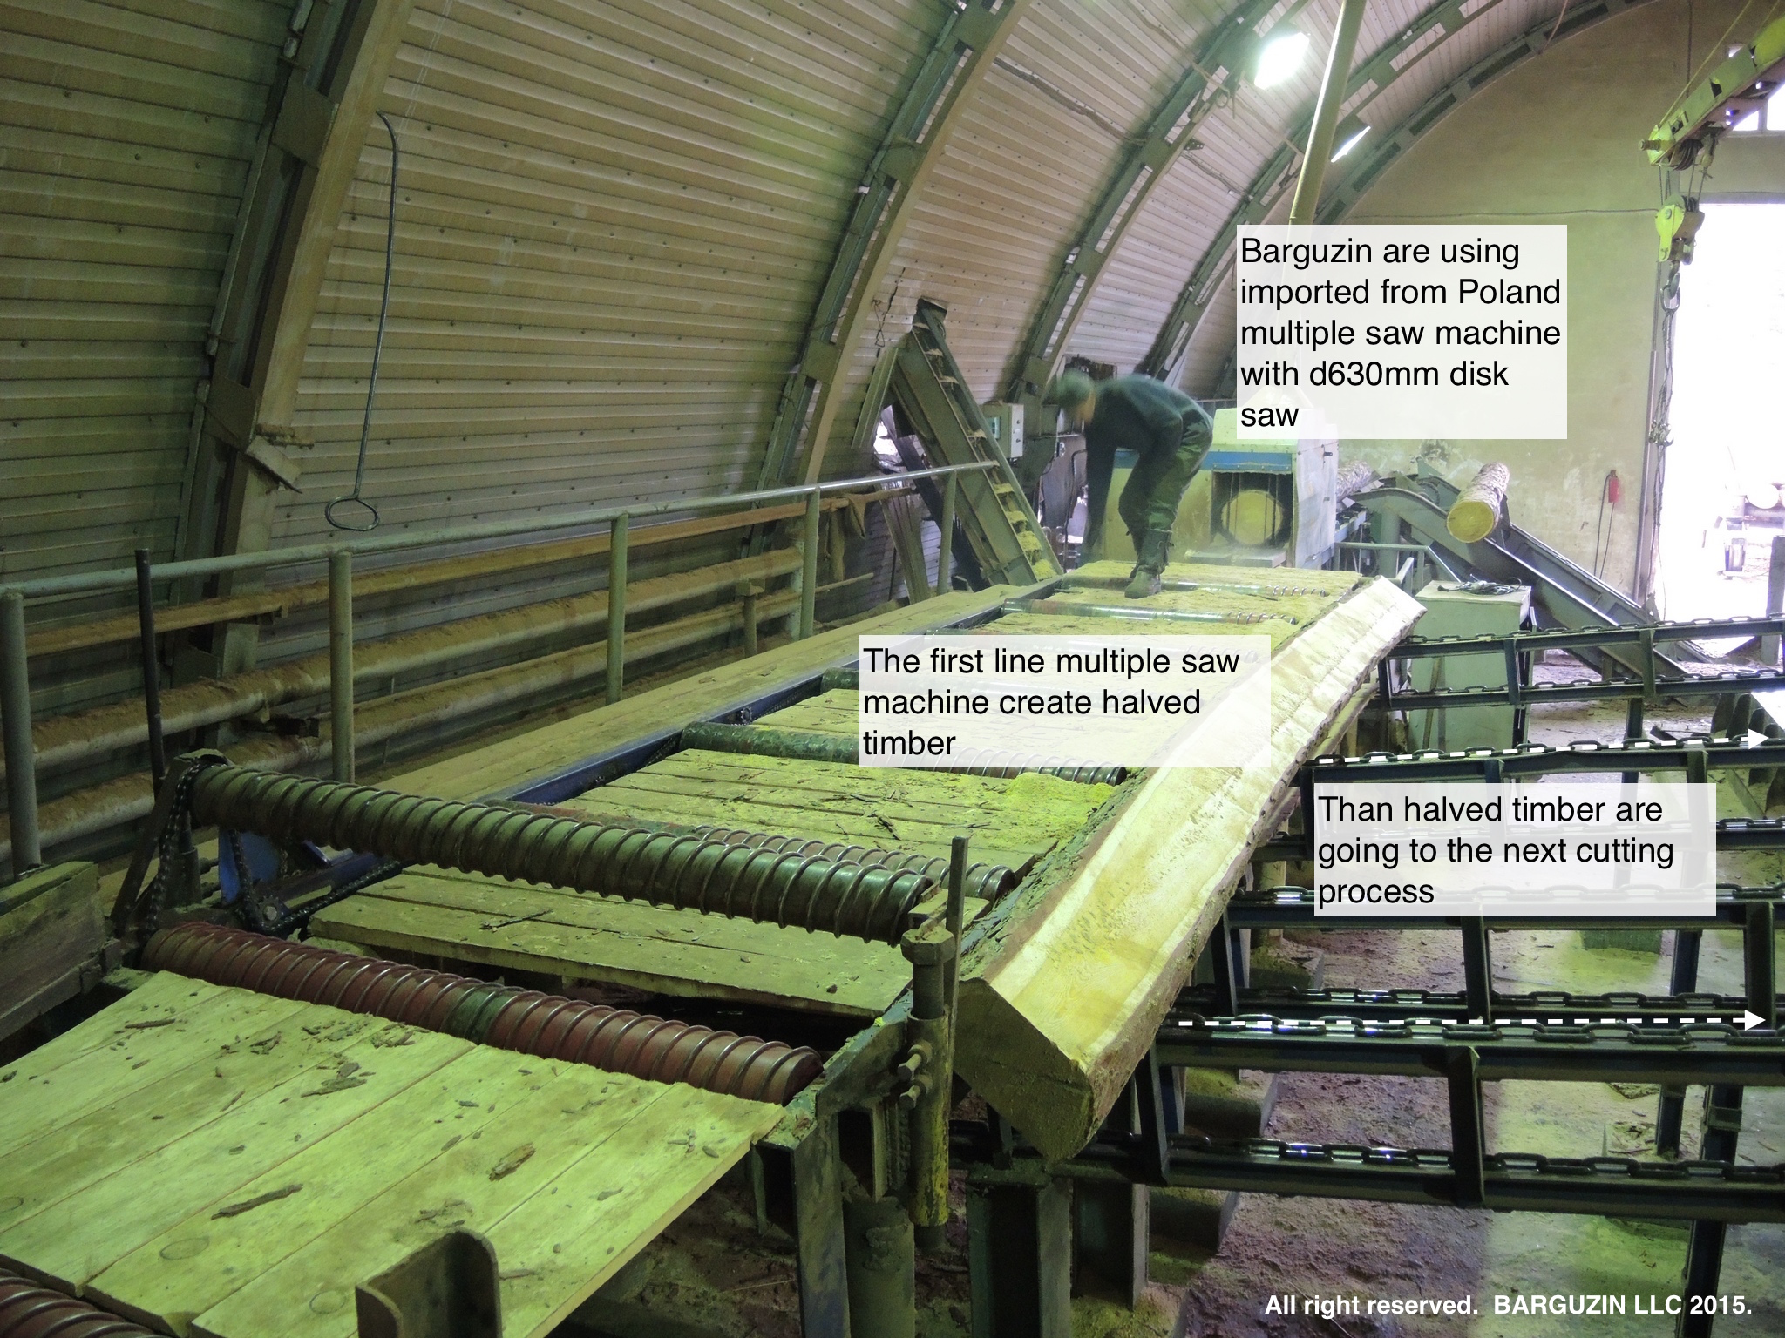
На предприятии используются многопильные станки Walter с диаметром пильного диска 630 мм.
Многопильный станок первой линии раскраивает бревна на необрезной брус и доску.
Затем материал двигается к следующему процессу.

Slide 10
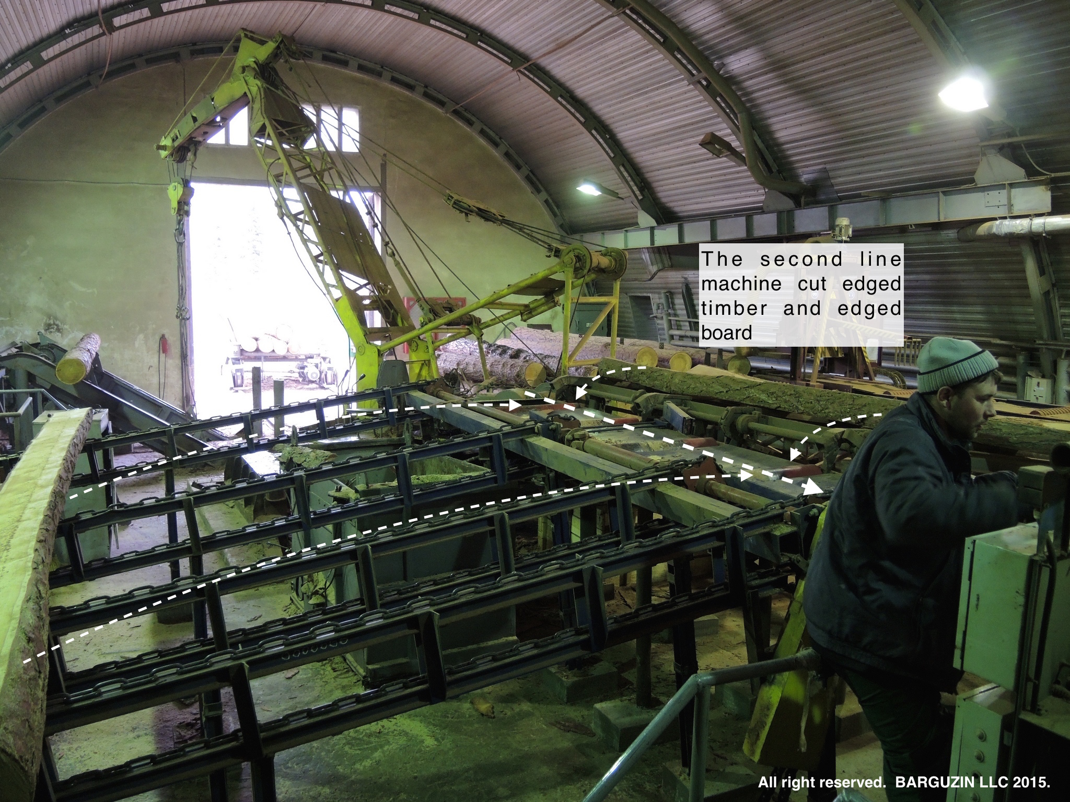
Станок второй линии раскраивает материал на готовую продукцию – обрезную доску и брус.

Slide 11
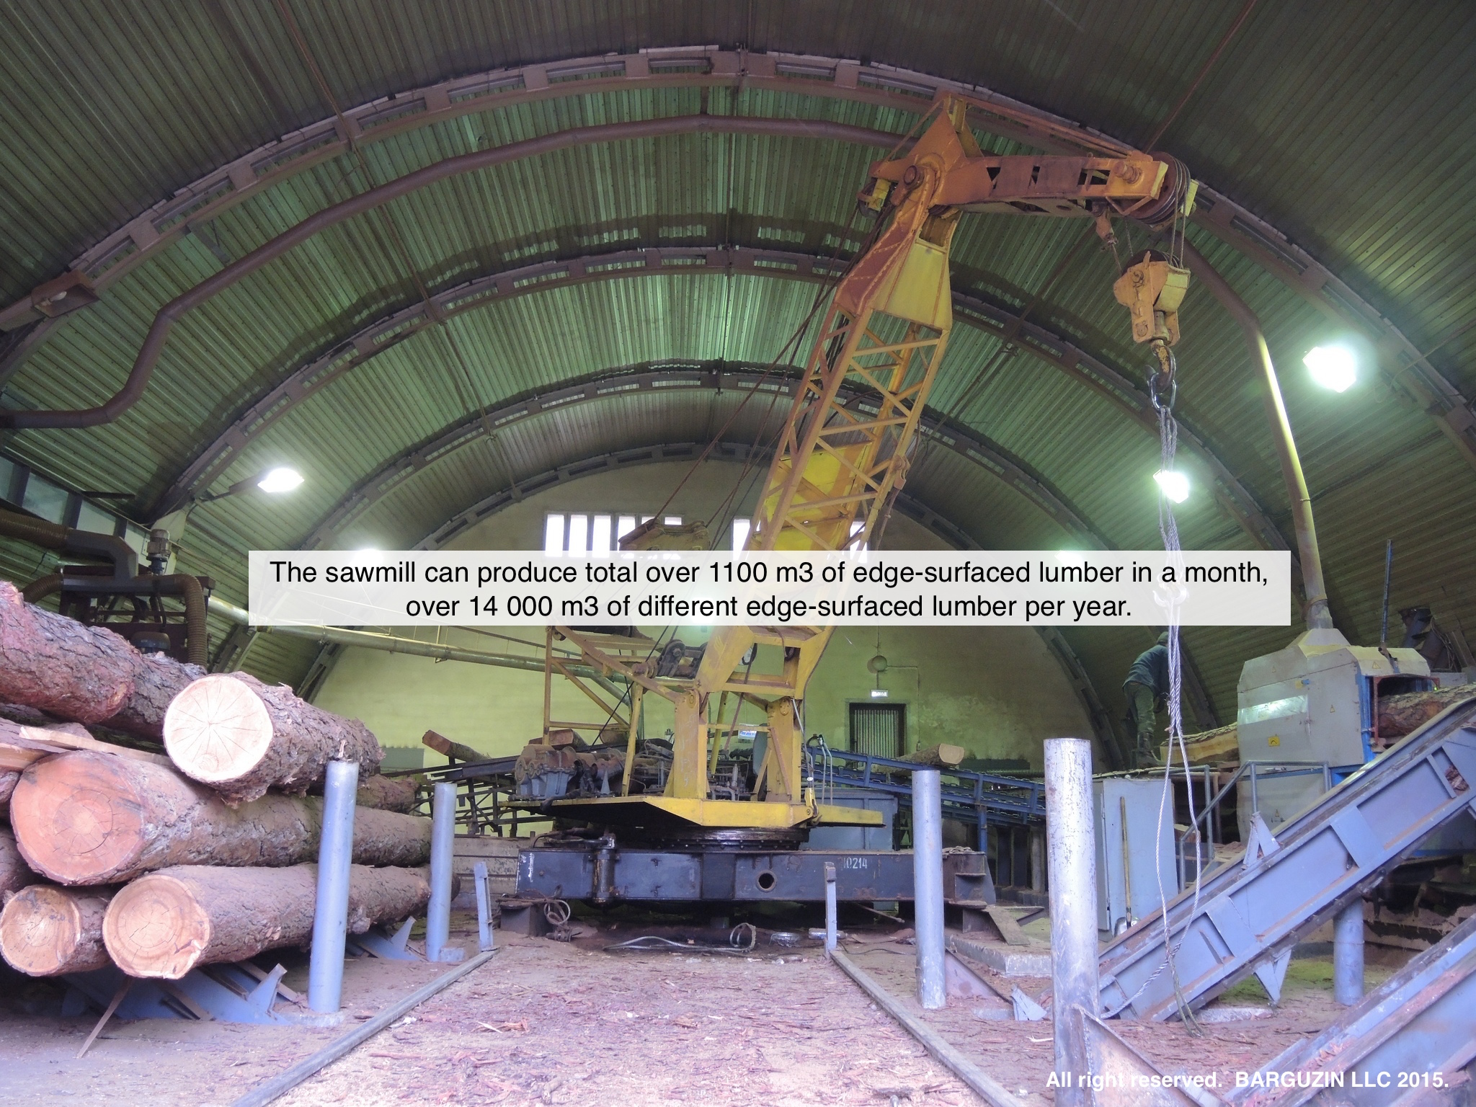
Производственные мощности предприятия составляют 1100 м3 обрезного пиломатериала в месяц, порядка 14 000 м3 - общий объем продукции в год.

Slide 12
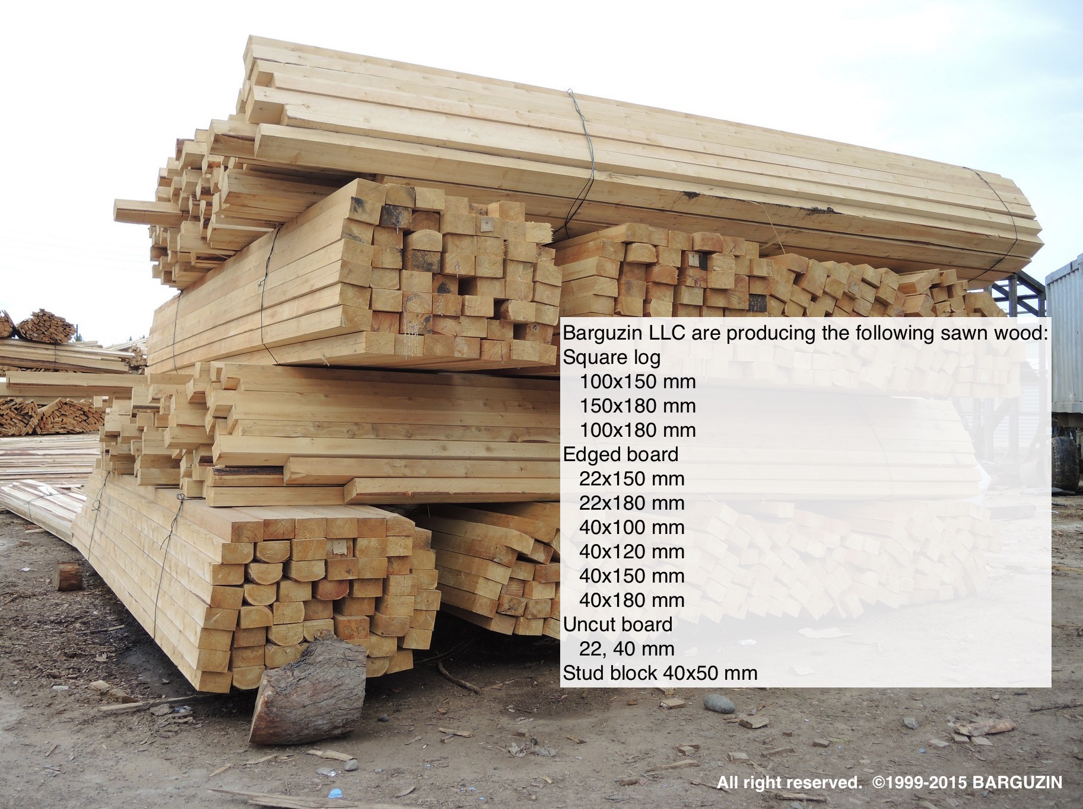
Предприятие производит пиломатериал следующих размеров:
Брус
100х150 мм
150х180 мм
100х180 мм
Доска обрезная
22х150 мм
22х180 мм
40х100 мм
40х120 мм
40х150 мм
40х180 мм
Необрезная доска
22, 40 мм
Бруски черепные 40х50 мм

Slide 13

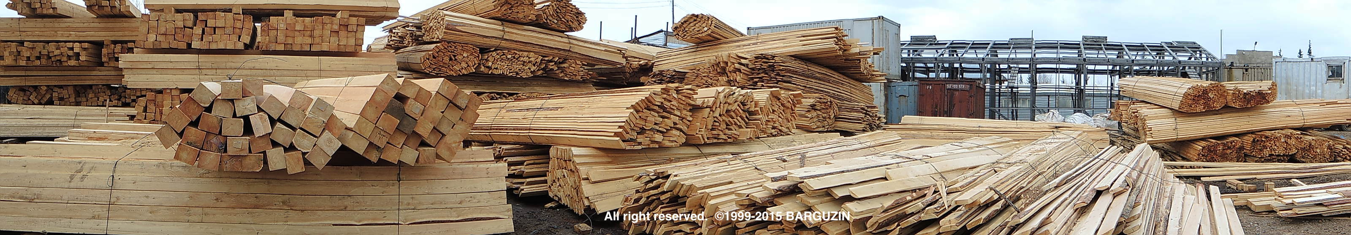
Продукция.
Заказчик может выбрать любой размер и сорт обрезного пиломатериала.
Продукция предприятия в основном делится на два сорта I и IV с градацией по размерам, пользующихся спросом на локальном рынке пиломатериалов.
Продукция первого сорта считается самой высококачественной для обрезных пиломатериалов и характеризуется отсутствием обзола и наиболее правильной геометрией. Для четвертого сорта характерно наличие обзола (остатков коры) и несколько сниженных требований по геометрии и общему качеству пропила.

Slide 14
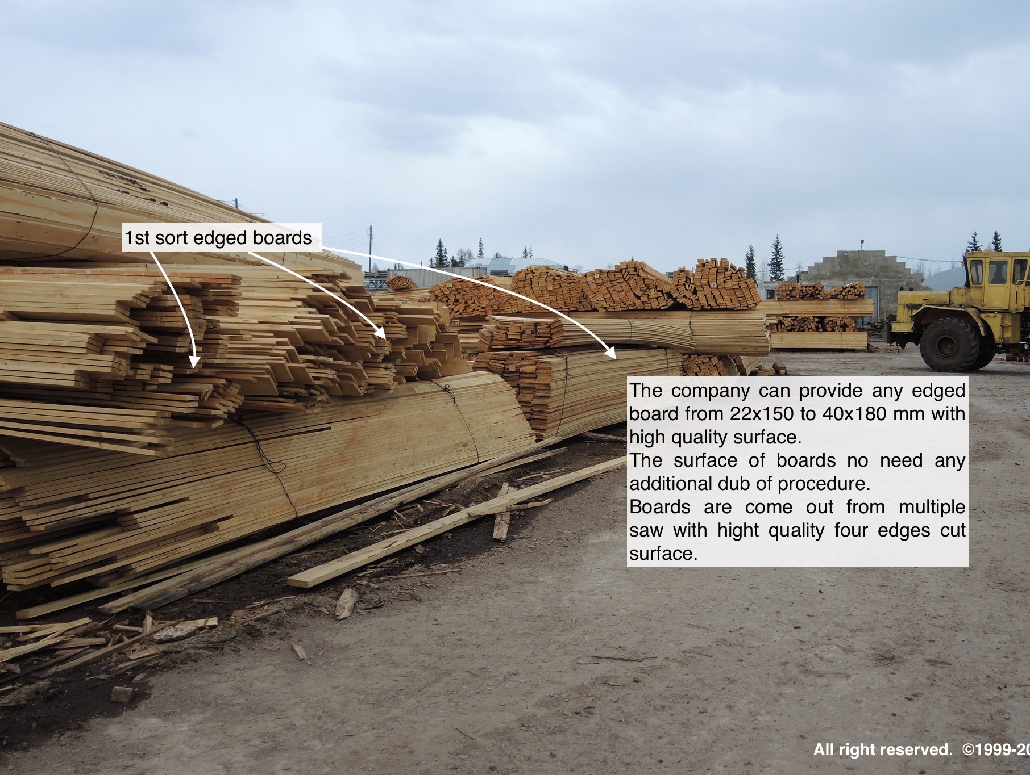
Доски 1-го сорта
Предприятие производит обрезные доски высокого качества размерами от 22х120 до 50х180. Поверхность доски выход гладкой, благодаря дополнительным подрезающим ножам на многопильном станке и не нуждаются в строгании.

Slide 15
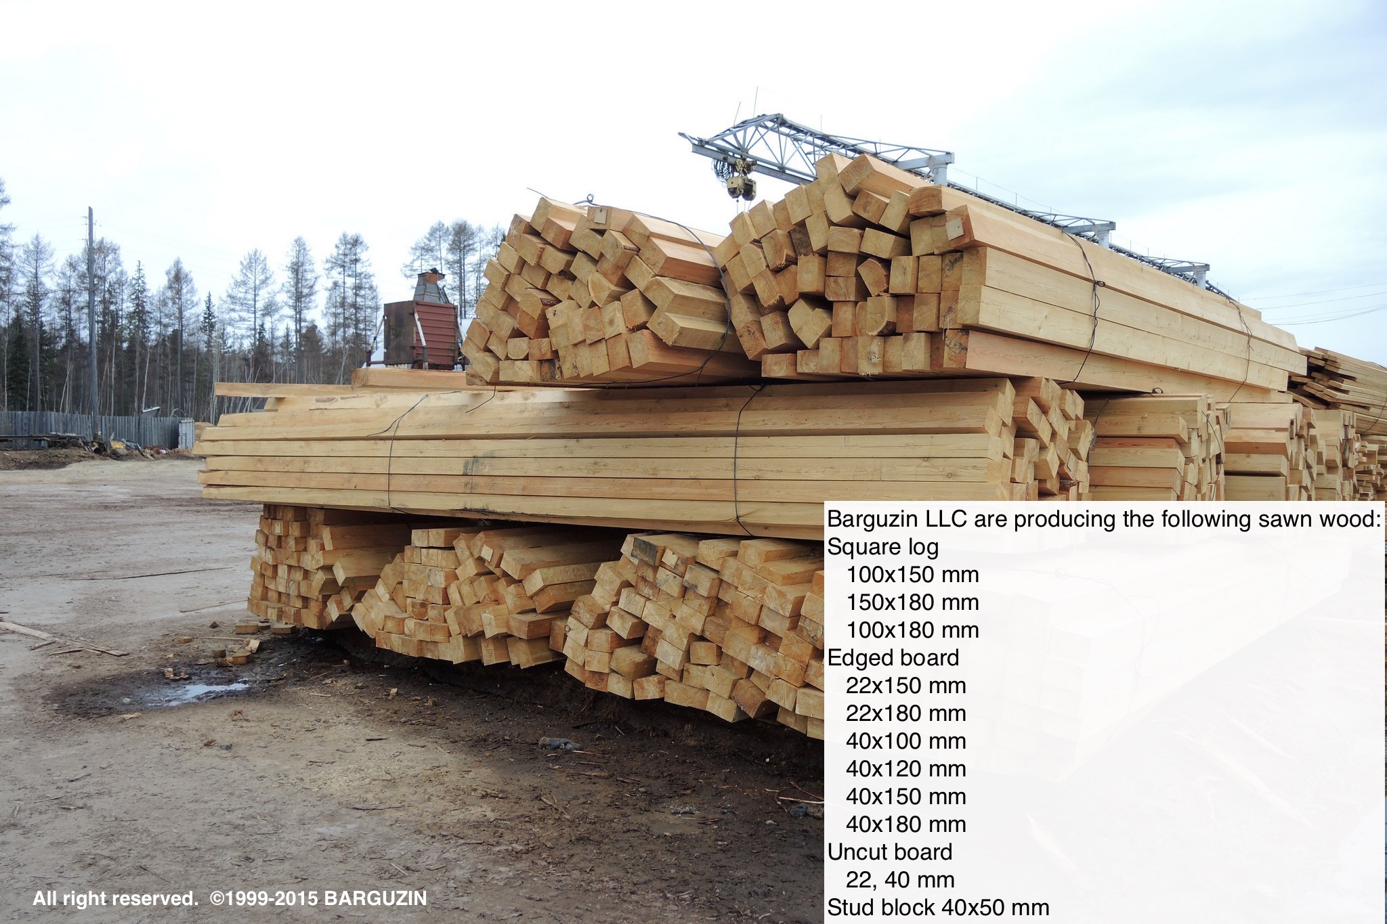
Предприятие производит следующую продукцию:
1. Брус необрезной (лафет) 150,180 мм - 7000 р./м³
2.Брус 150х180,180х180,150х150, 200х200 - 9500 р./м³
3. Брус 100х150, 100х180 - 9500 р./м³
4. Доска обрезная 1 сорт 25,40,50 мм - 8500 р./м³
5. Доска обрезная 4 сорт 25,40,50 мм - 5000 р./м³
6. Доска необрезная 25 мм - 2500 р./м³
8. Доска необрезная 40 мм - 5000 р./м³
9. Лес пиловочник - 3500 р./м³
10. Энерголес 11,13 м. - 5000 р./м³
11. Дрова - 550 р./м³
12. Брусок 40-50 - 20 руб. пог. м.

Slide 16
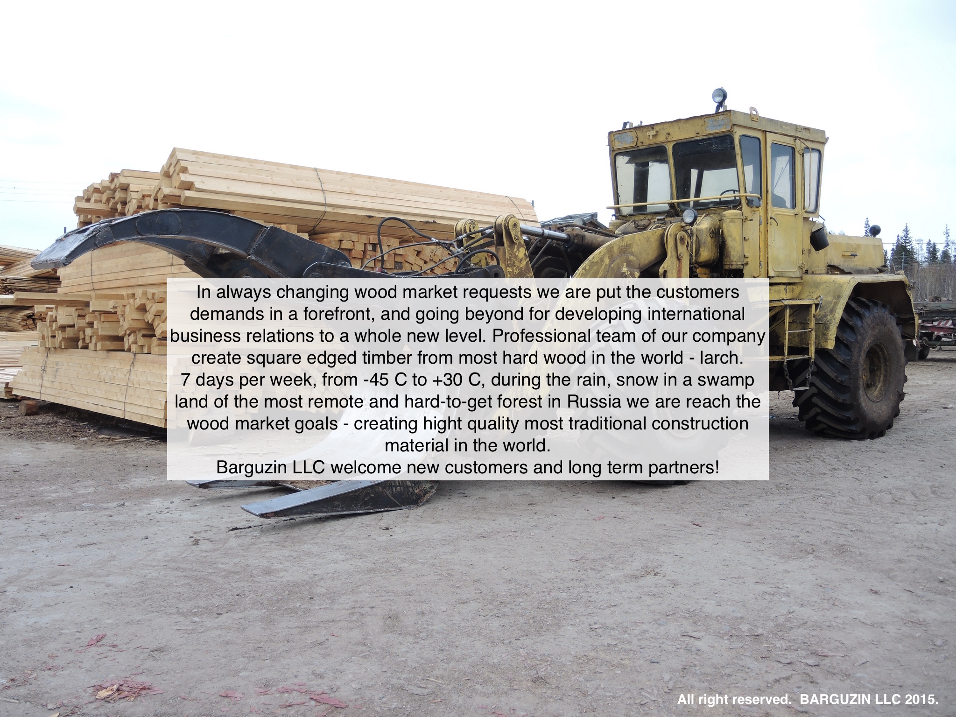
В постоянно меняющихся условиях рынка мы ставим требования клиентов на первое место и, выходя за пределы повседневных задач, ориентируемся на перспективные цели для развития будущих деловых отношений, выводя их на новый уровень. Команда профессионалов нашего предприятия создает пиломатериал из самых твердых хвойных пород древесины на планете – лиственницы. 7 дней в неделю, от -45 зимой до +30 летом, в дождь, снег, в заболоченной местности самых удаленных и труднодоступных лесов Дальнего Востока мы достигаем цели на рынке древесины – создание высококачественного и самого традиционного строительного материала на Земле.

Slide 17
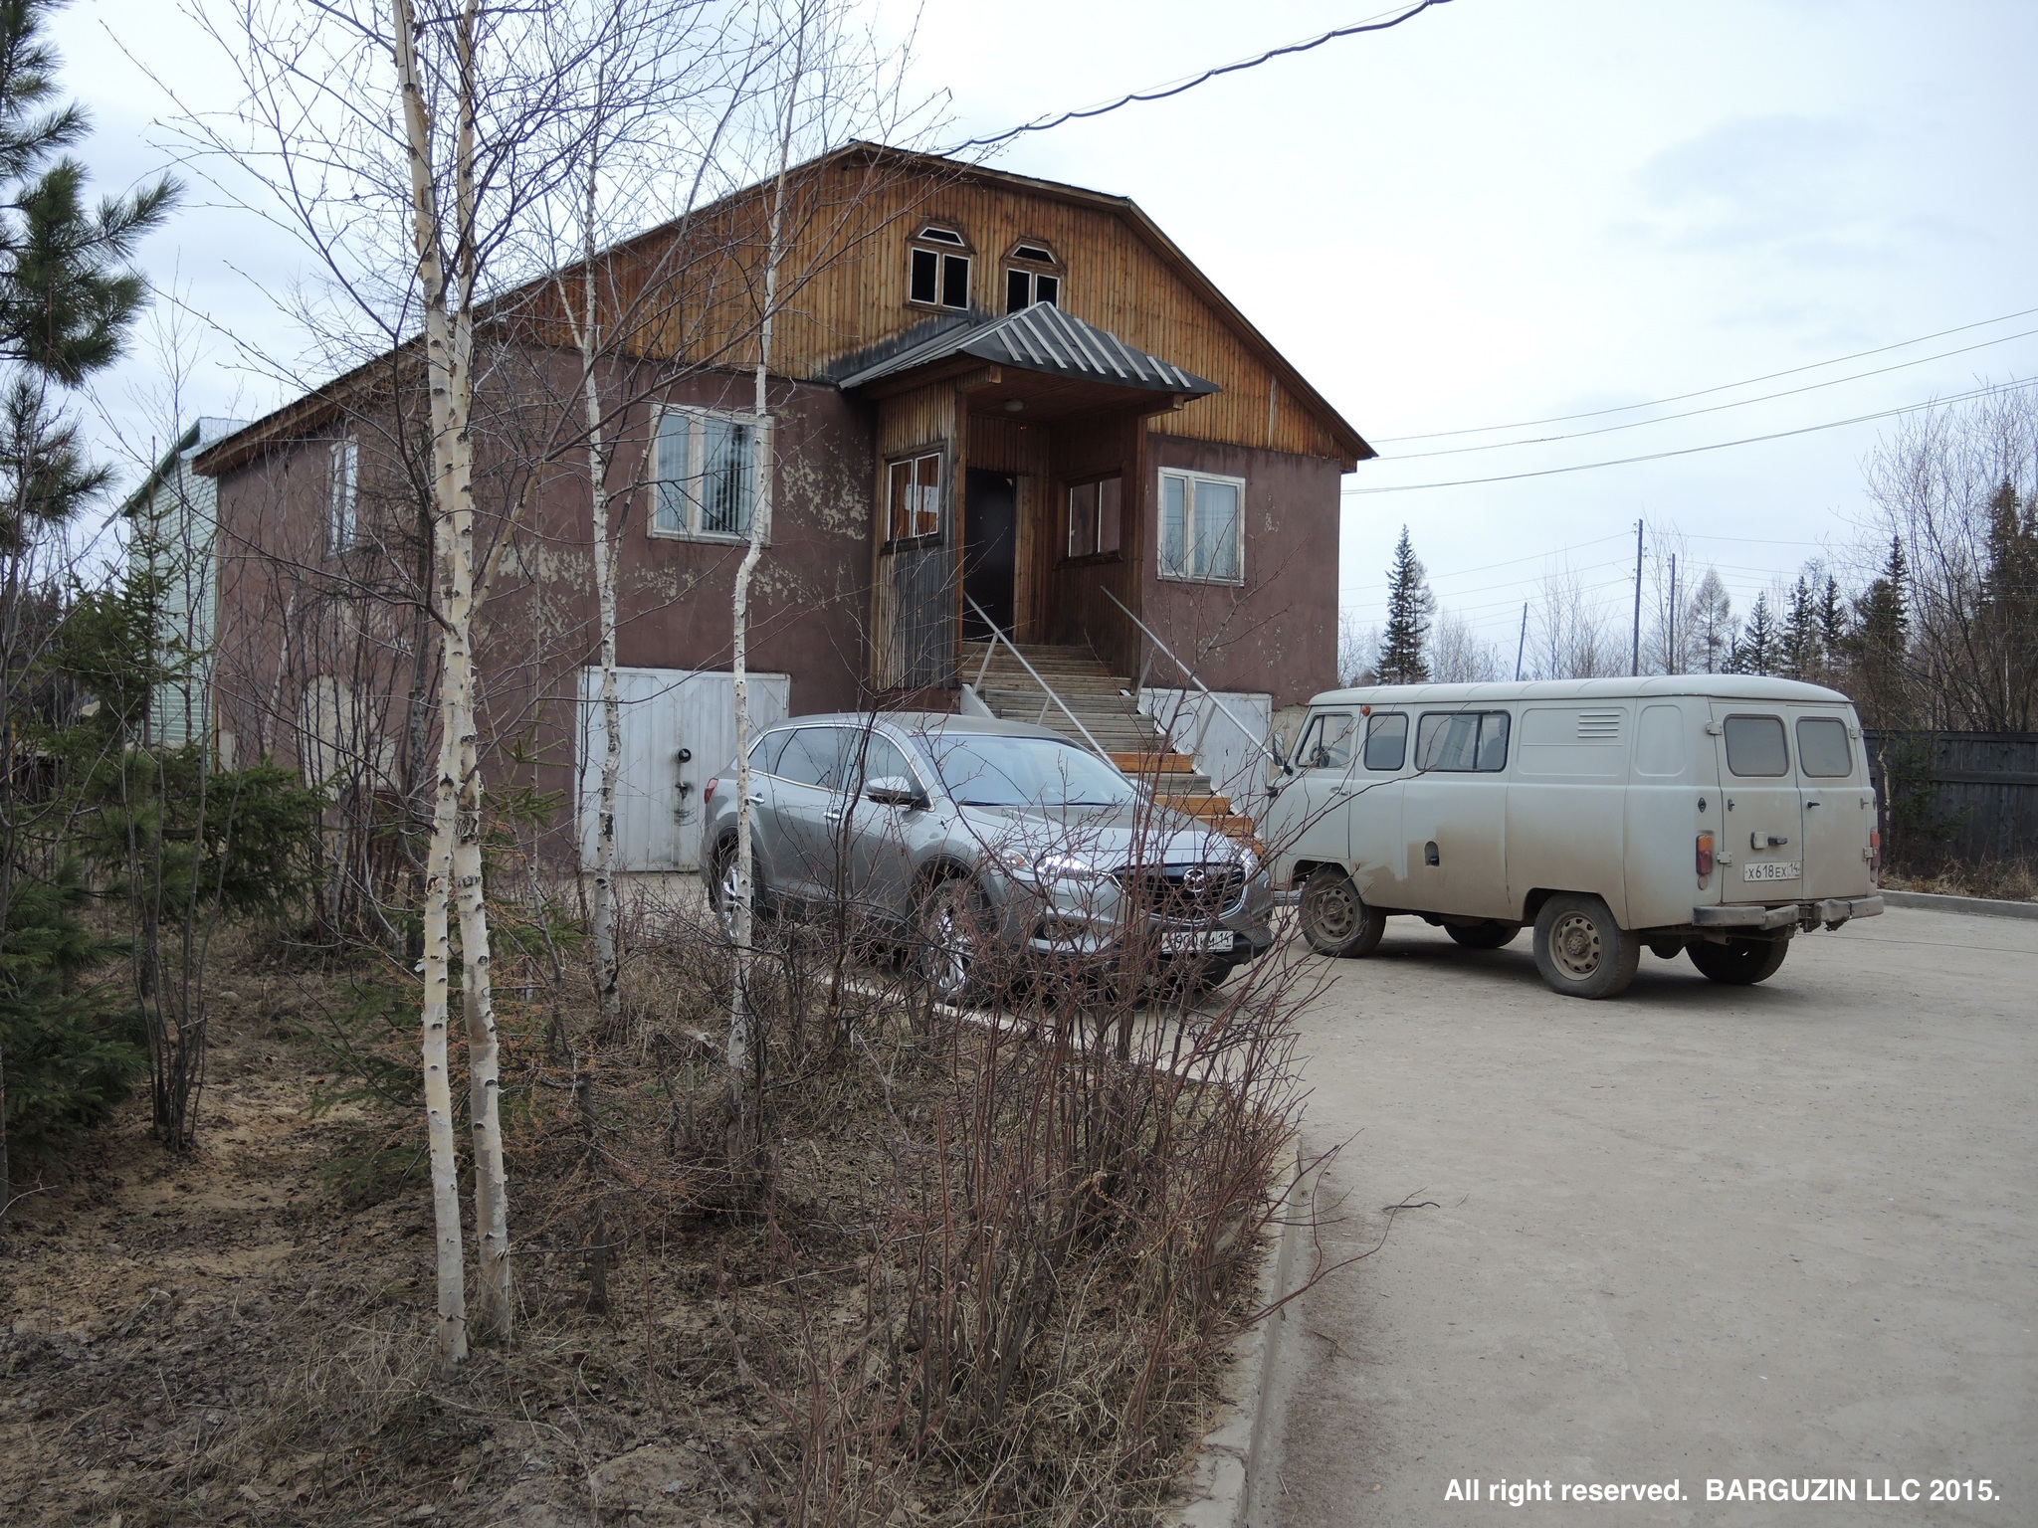
Контакты:
Российская Федерация, Республика Саха (Якутия), Ленск, ул. Объездная 7a.
тел.: +7(914)262-35-37
м.: +7 (924) 160-65-51
E-mail: mail@bargzn.com
www.lesokombinat.com

Slide 18

«БАРГУЗИН» приветствует новых покупателей и долгосрочных партнеров!
ООО “БАРГУЗИН“ 1991 - 2018

